Slide 1
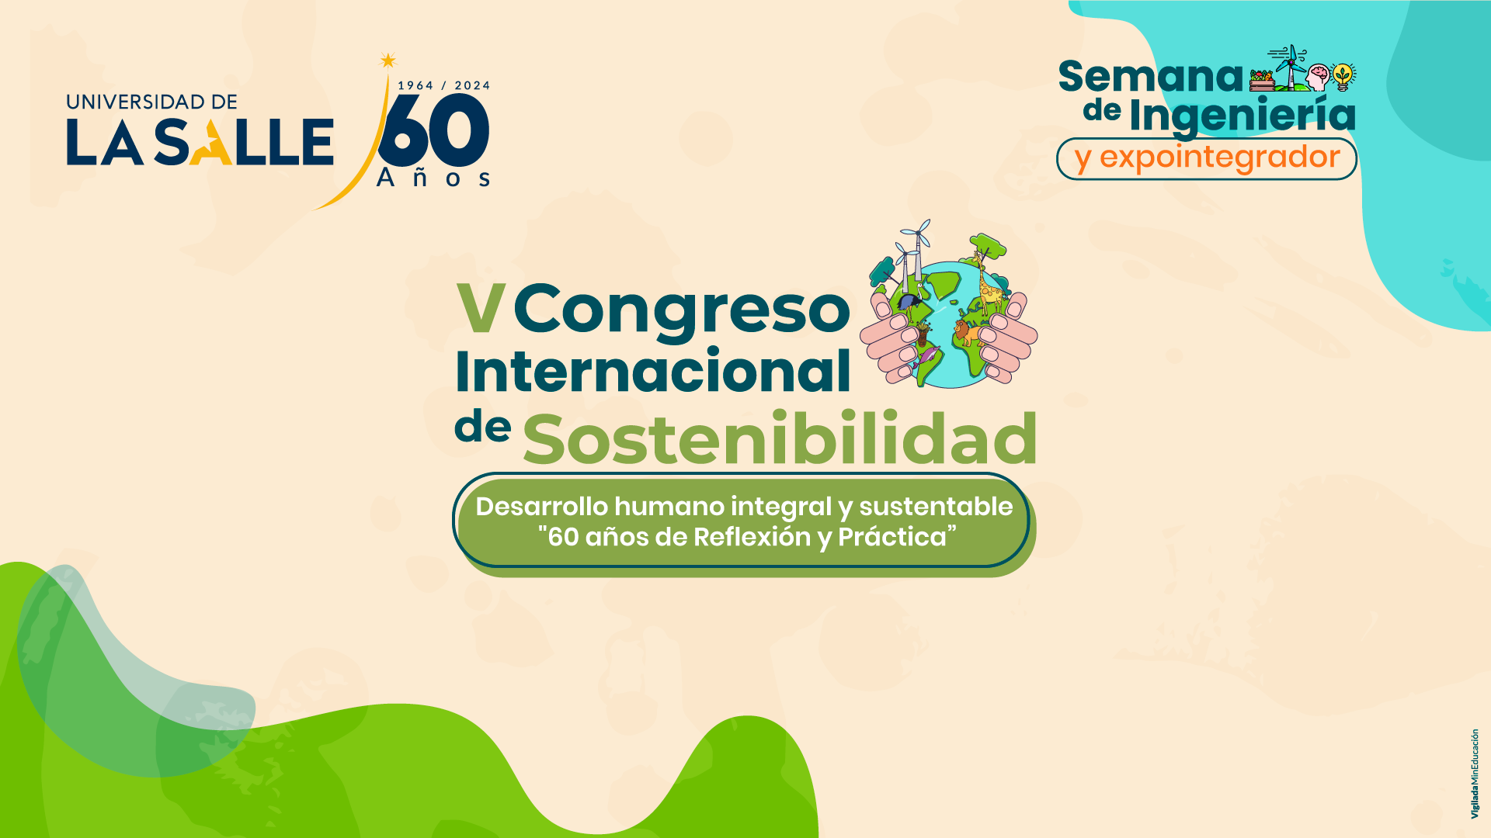

Plataforma para la Evaluación Ética Automatizada de Proyectos Tecnológicos usando un Agente IA
Juan Carlos Vega Rueda
Maestría en Inteligencia Artificial
Universidad De La Salle

Slide 2

Contenido
Contexto y Motivación
Causas
Consecuencias
Propuesta y Metodología
Conclusiones
Resultados deseados

Slide 3
Contexto y Motivación
"La inteligencia artificial plantea una serie de retos éticos sin precedentes, que van desde la equidad y privacidad hasta el impacto social y la autonomía humana" (Floridi et al., 2018).

Slide 4
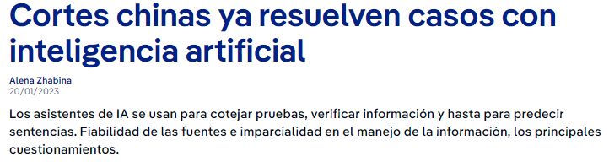
Contexto y Motivación
https://www.dw.com/es/las-cortes-de-china-ya-utilizan-inteligencia-artificial-para-resolver-casos/a-64471873

Slide 5
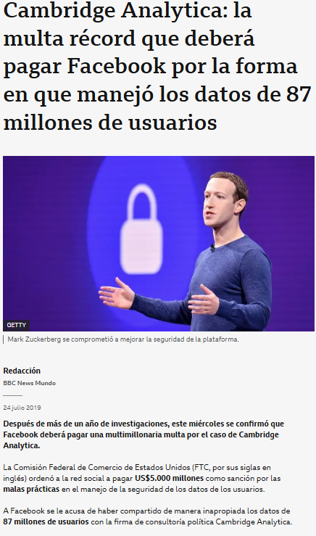
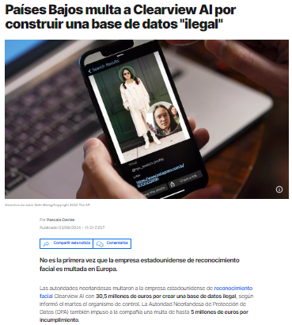
Contexto y Motivación
https://www.bbc.com/mundo/noticias-49093124
https://es.euronews.com/next/2024/09/03/paises-bajos-multa-a-clearview-ai-por-construir-una-base-de-datos-ilegal

Slide 6
Contexto y Motivación
Creciente preocupación global sobre la ética en IA y tecnología.
Necesidad de herramientas automatizadas que integren y evalúen principios éticos en cada proyecto.

Slide 7
Causas Identificadas
Falta de Comprensión Generalizada sobre IA
Falta de Educación y Sensibilización sobre IA
Difusión de Mitos y Expectativas Irrealistas
Falta de Diversidad en los Equipos de Desarrollo
Sesgos en los Datos de Entrenamiento
Perspectivas Limitadas en la Toma de Decisiones
Acceso Desigual a Tecnología y Recursos de IA
Costos Elevados de Implementación
Democratización Insuficiente de la IA
Deficiencias en la Regulación y Supervisión
Normativas Desactualizadas o Inexistentes
Falta de Supervisión en el Uso de IA
Regulación Fragmentada
Uso de Datos Sensibles en Entrenamiento de IA
Falta de Normativas Claras y Universales
Riesgos de Violaciones de Privacidad
Dependencia Excesiva en IA para Toma de Decisiones Críticas
Automatización de Procesos Decisivos sin Supervisión Humana
Pérdida de Responsabilidad Humana
Subestimación de las Consecuencias Éticas
Desconexión entre Desarrolladores y Usuarios Finales
Prioridad en el Desempeño sobre la Ética

Slide 8
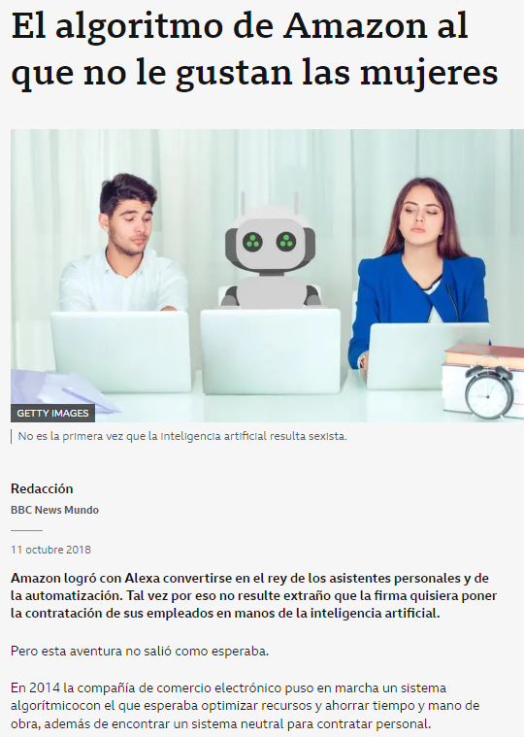
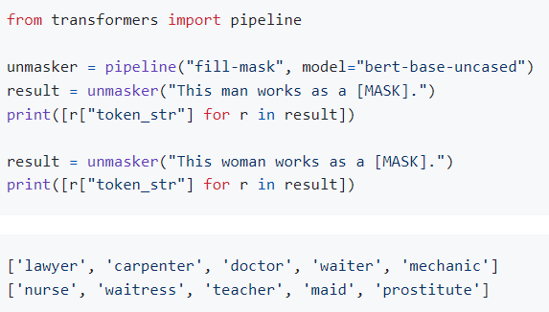
Consecuencias Éticas
Sesgos y Discriminación
Desconfianza Pública
https://www.bbc.com/mundo/noticias-45823470

Slide 9
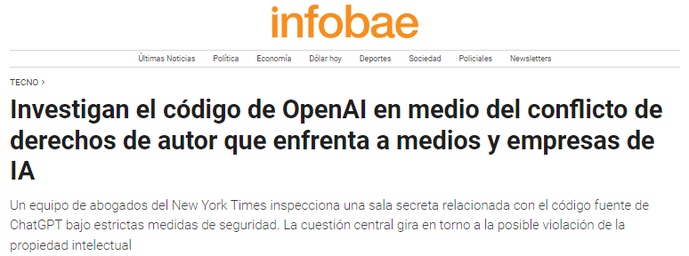
Consecuencias Legales
Conflictos y Litigios
Marco Regulatorio Retrasado
https://www.infobae.com/tecno/2024/10/13/investigan-el-codigo-de-openai-en-medio-del-conflicto-de-derechos-de-autor-que-enfrenta-a-medios-y-empresas-de-ia/

Slide 10
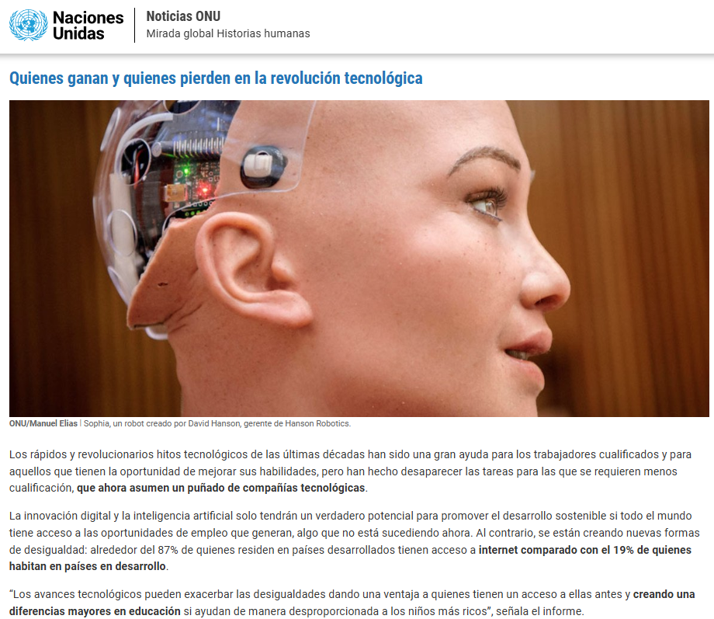
“Los avances tecnológicos pueden exacerbar las desigualdades dando una ventaja a quienes tienen un acceso a ellas antes y creando unas diferencias mayores en educación si ayudan de manera desproporcionada a los niños más ricos”
Consecuencias Sociales
Exacerbación de Desigualdades
Desplazamiento Laboral
Fondo de las Naciones Unidas para la Infancia
https://news.un.org/es/story/2020/01/1468241

Slide 11
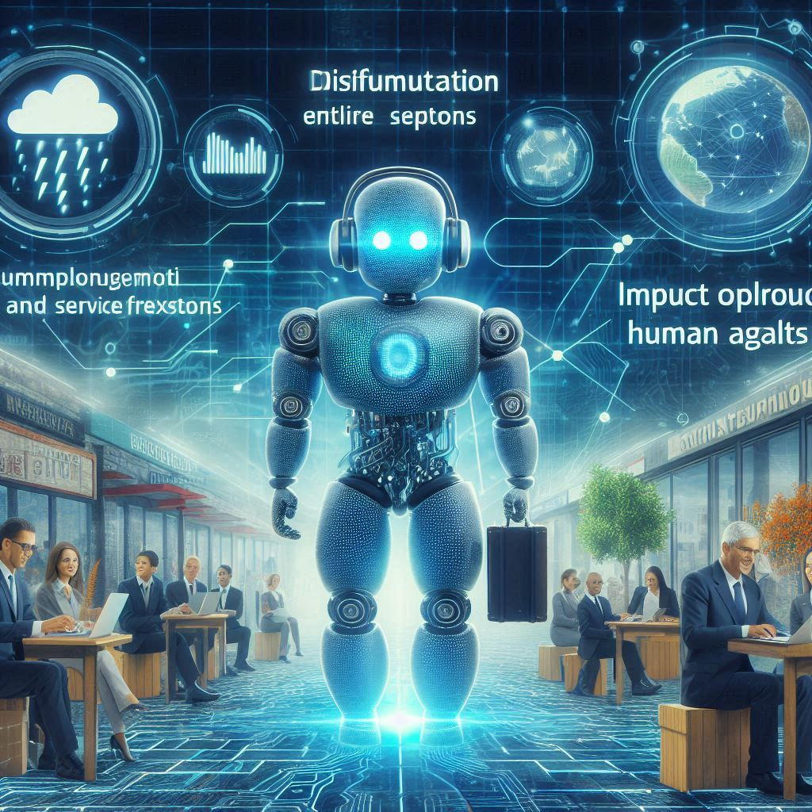
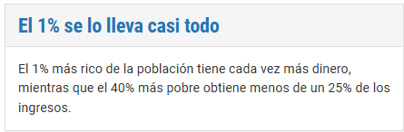
Consecuencias Económicas
Concentración de Riqueza
Disrupción de Mercados
https://news.un.org/es/story/2020/01/1468241
Imagen generada por IA

Slide 12

Un riesgo es un evento potencial que puede causar daños o pérdidas a algún bien o valor que se desea proteger (Centro de Ética Aplicada, 2020)
En términos simples, es la posibilidad de que ocurra algo negativo.
Un riesgo ético se refiere específicamente a situaciones en las que podrían violarse principios, valores, compromisos o reglas de integridad. Estos riesgos pueden surgir en diversos contextos, como en la toma de decisiones empresariales, el desarrollo de tecnologías, o la implementación de políticas públicas.

Slide 13
OBJETIVO PROPUESTA
Diseñar un prototipo de plataforma de IA que permita a desarrolladores o evaluadores auditar proyectos tecnológicos de forma automática y continua, identificando los riesgos éticos asociados y generando recomendaciones para mitigar estos riesgos.

Slide 14
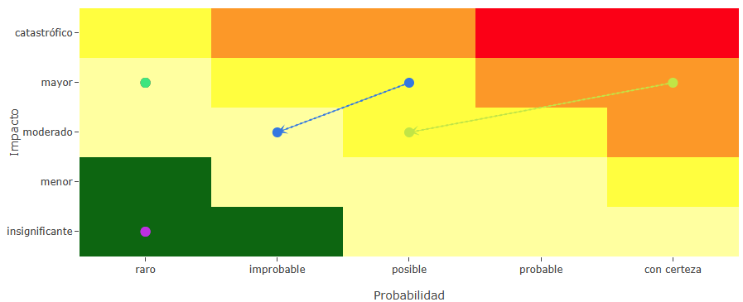
Posibles Criterios Éticos de Evaluación
Equidad: Asegurar que los modelos de IA no produzcan resultados injustos o sesgados para ningún grupo.
Transparencia: Evalúa la claridad en la comunicación de decisiones para que los usuarios puedan entenderlas y auditarlas.
Privacidad: Verifica el manejo seguro de datos personales y el cumplimiento de normativas.
Impacto Social: Analiza el efecto del proyecto en el bienestar social y la equidad.
Seguridad: Examina la protección contra ciberataques y el riesgo de uso indebido.
Evaluación de Riesgos (RAM)
Riesgo Inherente
Riesgo Residual
Creación propia

Slide 15
Recopilación de Datos para el Entrenamiento
Estudios de Caso: Evaluaciones éticas de proyectos en diferentes sectores (ej: noticias).
Normativas Éticas y Regulatorias: Guías éticas de IA, como las de la Unión Europea.
Documentación Técnica: Informes detallados sobre el funcionamiento de los sistemas.
Recomendaciones de Expertos: Reportes de comités de ética y análisis de riesgos en IA.

Slide 16
Algoritmos que se utilizarían en el Agente IA
Modelos Supervisados:
Clasificación de proyectos por riesgo ético (alto, medio, bajo) con algoritmos como Random Forest, SVM, y Redes Neuronales.
Modelos No Supervisados:
Clustering (e.g., K-means) para agrupar proyectos con riesgos éticos similares.
NLP y Deep Learning:
Uso de modelos avanzados de lenguaje (LLM) para analizar informes extensos y extraer información relevante.

Slide 17
Algoritmos que se utilizarían en el Agente IA
Modelos Supervisados:
Clasificación de proyectos por riesgo ético (alto, medio, bajo) con algoritmos como Random Forest, SVM, y Redes Neuronales.
Modelos No Supervisados:
Clustering (e.g., K-means) para agrupar proyectos con riesgos éticos similares.
NLP y Deep Learning:
Uso de modelos avanzados de lenguaje (LLM) para analizar informes extensos y extraer información relevante.

Slide 18
Conclusiones
Necesidad y Relevancia: Existe una creciente necesidad de herramientas que puedan evaluar de forma consistente los riesgos éticos en el desarrollo de proyectos de IA. Esto es crucial para que las empresas y organizaciones cumplan con normativas éticas y reduzcan riesgos de sesgos, falta de transparencia y consecuencias no intencionadas.
Automatización del Proceso Ético: Una plataforma basada en IA permite que la evaluación ética sea menos subjetiva y más repetible. Esto podría facilitar que los equipos de desarrollo tecnológico apliquen principios éticos de manera más sistemática en lugar de depender exclusivamente de evaluaciones manuales.
Detección Temprana de Riesgos Éticos: Implementar una plataforma de este tipo podría facilitar la identificación temprana de sesgos, inequidades, y fallos éticos que a menudo pasan desapercibidos en las etapas iniciales de desarrollo.
Adaptabilidad y Personalización: La plataforma podría ajustarse a diferentes tipos de proyectos y contextos tecnológicos, considerando regulaciones y estándares específicos en distintos sectores.

Slide 19
Resultados Deseados
Reducción de Sesgos y Discriminación en Proyectos de IA
Aumento de Transparencia y Explicabilidad
Integración con Procesos de Desarrollo
Cumplimiento con Normativas Internacionales

Slide 20
Floridi, L., Cowls, J., Beltrametti, M., Chatila, R., Chazerand, P., Dignum, V., ... & Vayena, E. (2018). AI4People—An Ethical Framework for a Good AI Society: Opportunities, Risks, Principles, and Recommendations. Minds and Machines, 28(4), 689-707.
Pasquale, F. (2019). How Silicon Valley Sets Limits on Federal Surveillance. Harvard Law Review, 131, 222-239.
Benjamin, R. (2019). Race after Technology: Abolitionist Tools for the New Jim Code. Polity.
Eubanks, V. (2018). Automating Inequality: How High-Tech Tools Profile, Police, and Punish the Poor. St. Martin's Press.
Whittlestone, J., Nyrup, R., Alexandrova, A., & Dihal, K. (2019). Ethical and Societal Implications of Algorithms, Data, and Artificial Intelligence: A Roadmap for Research. Nuffield Foundation.
Jobin, A., Ienca, M., & Vayena, E. (2019). The Global Landscape of AI Ethics Guidelines. Nature Machine Intelligence, 1(9), 389-399.
Binns, R. (2020). On the Apparent Conflict Between Individual and Group Fairness. Proceedings of the 2020 Conference on Fairness, Accountability, and Transparency, 514-524.
Centro de Ética Aplicada. (2020). La perspectiva ética en la gestión de riesgos. Ethics. https://blogs.deusto.es/ethics/la-perspectiva-etica-en-la-gestion-de-riesgos/

